Slide 1
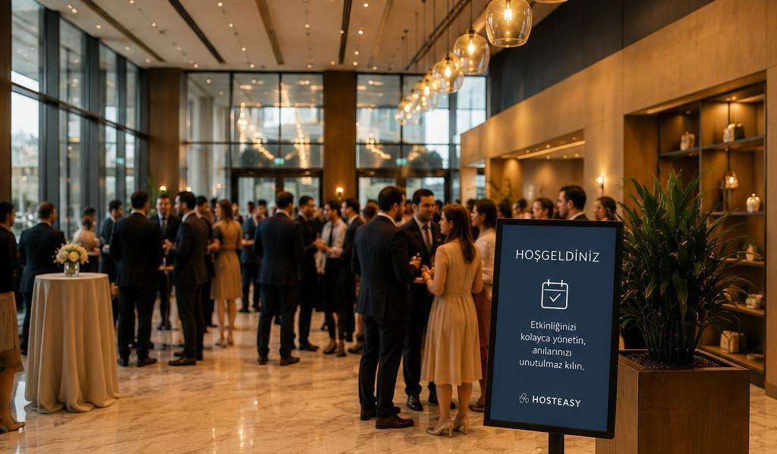

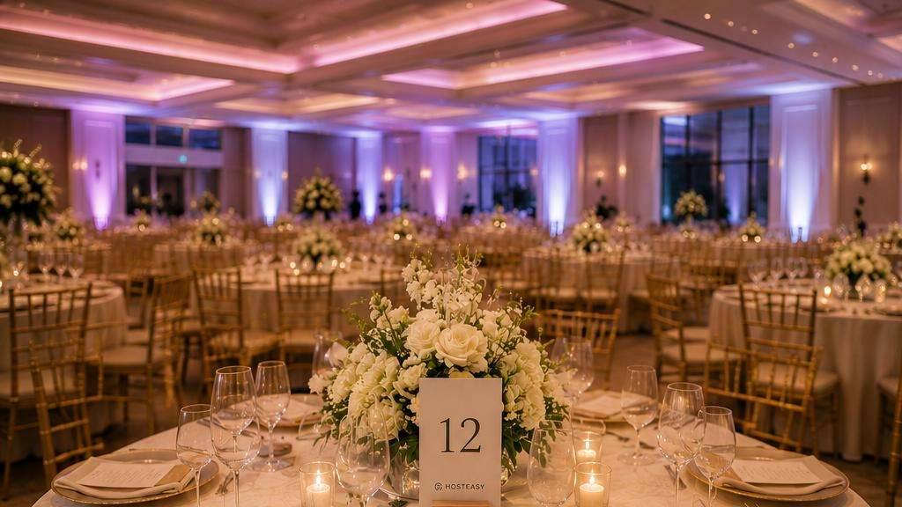
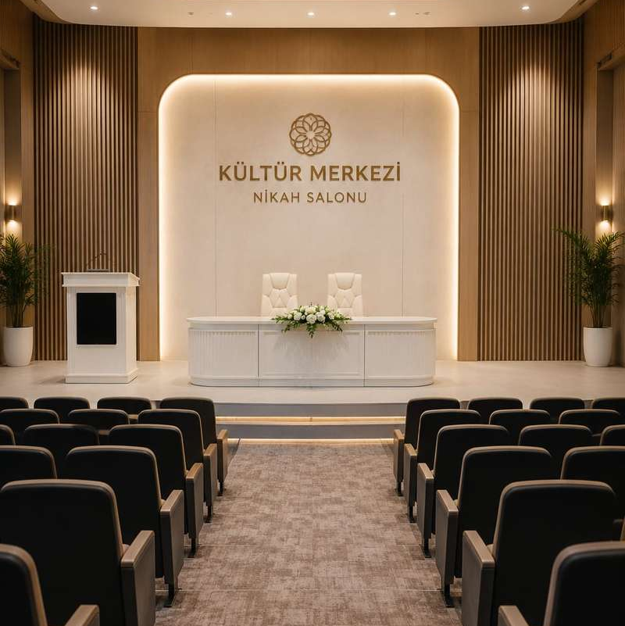

HOSTEASY
MÜKEMMEL ORGANİZASYONLAR,KUSURSUZ YÖNETİMLE BAŞLAR.

Slide 2



Organİzasyon Yönetİmİnde Yenİ Nesİl Sİstem
HOSTEASY, restoran, kafe, düğün salonu ve benzeri organizasyonlarda misafirlerin masa bilgilerinin hızlı ve kolay bir şekilde yönetilmesini sağlayan web tabanlı bir masa yönlendirme sistemidir.
Sistem, yönetici tarafından yüklenen Excel, PDF, Word veya görüntü dosyalarındaki misafir bilgilerini otomatik olarak işleyerek verileri sisteme aktarır. OCR (Optik Karakter Tanıma) teknolojisi sayesinde görüntüler içerisindeki yazılar da okunabilmektedir.
Hostesler, kendilerine gönderilen bağlantı üzerinden sisteme erişerek misafirlerin isimlerini aratabilir ve masa numaralarını anında görüntüleyebilir.
Flask altyapısı kullanılarak geliştirilen HOSTEASY, kullanıcı dostu arayüzü, hızlı erişim yapısı ve dijital misafir yönetimi özellikleri ile organizasyon süreçlerini kolaylaştırmayı amaçlamaktadır.

Slide 3
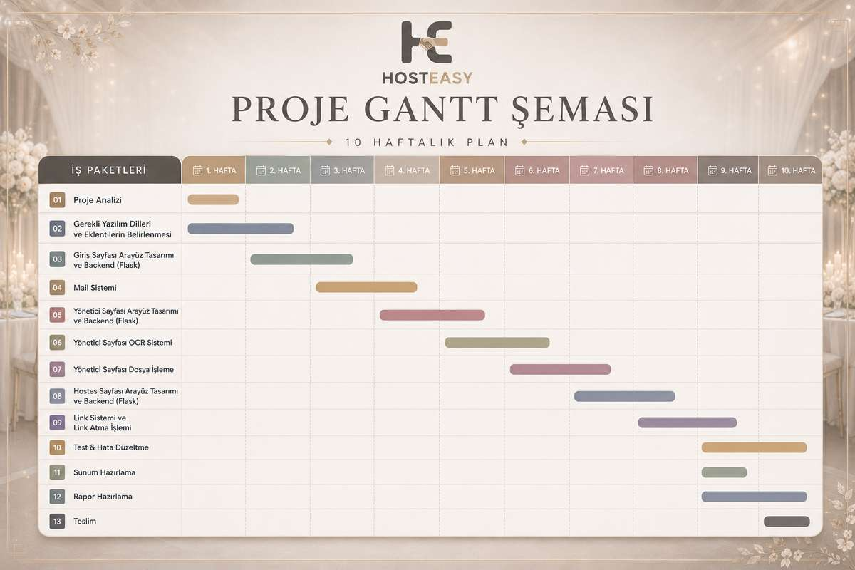

Slide 4

Neden HOSTEASY?
Düğün ve organizasyonlarda misafir bilgilerinin sisteme çoğu zaman tek tek manuel olarak girildiği, bu durumun özellikle yüksek katılımlı organizasyonlarda ciddi zaman kaybına neden olduğu gözlemlendi.
Bazı işletmelerde misafir listelerinin kâğıt üzerinden takip edilmesi, hosteslerin uzun listeler arasında isim aramasına ve girişlerde yoğunluk oluşmasına sebep olduğu tespit edildi.
Bu sorunu azaltmak amacıyla sistemin; kâğıt, Word, PDF, PowerPoint, fotoğraf ve el yazısıyla hazırlanmış listelerdeki bilgileri otomatik okuyarak doğrudan sisteme aktarabilmesi planlandı.

Slide 5

Gelen–gelmeyen misafirlerin takibi, boş masa görüntüleme ve filtreleme özellikleriyle organizasyon sürecinin daha düzenli yönetilebilmesi amaçlandı.
* Yapılan analizler sonucunda misafir karşılama sürecini hızlandıracak, kâğıt karmaşasını azaltacak ve hosteslerin iş yükünü hafifletecek kullanıcı dostu bir sistem geliştirilmesine karar verildi.

Slide 6
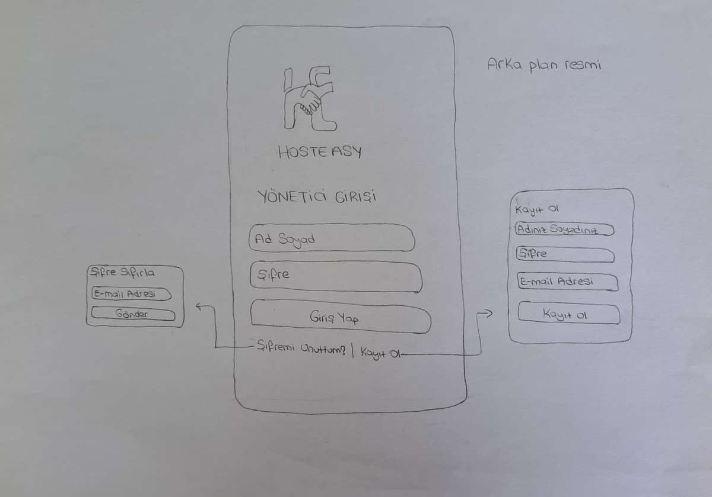
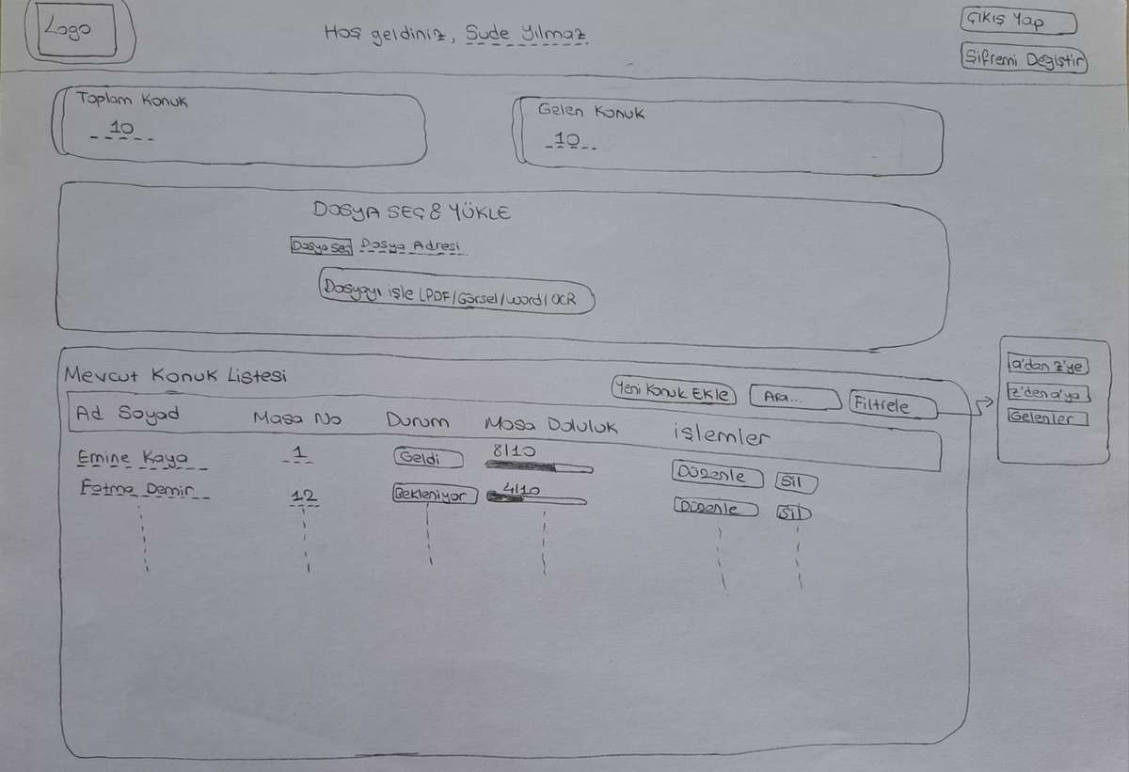
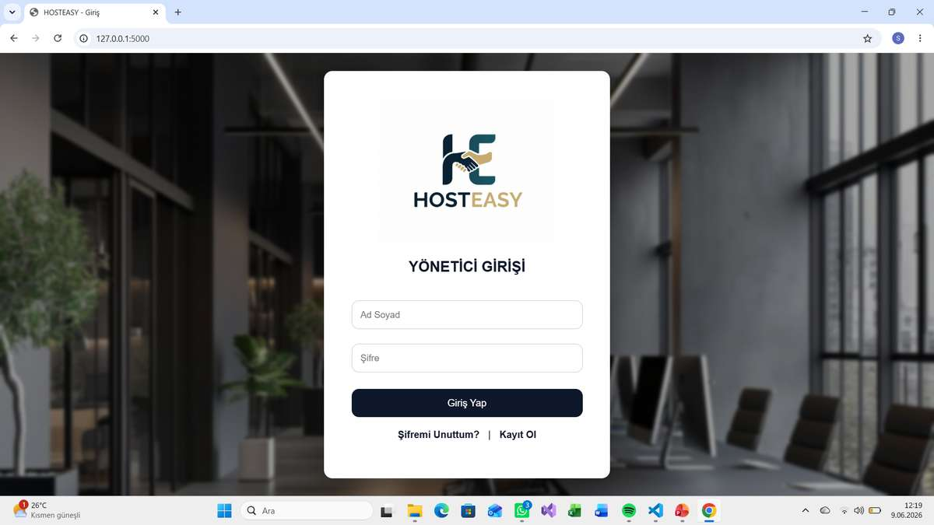
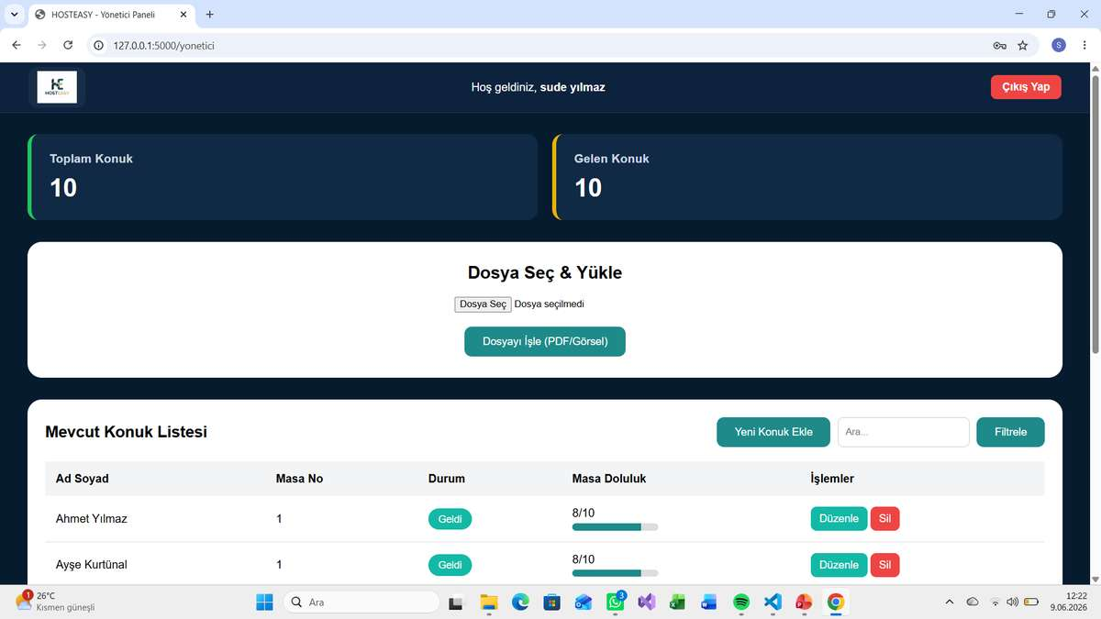

Slide 7
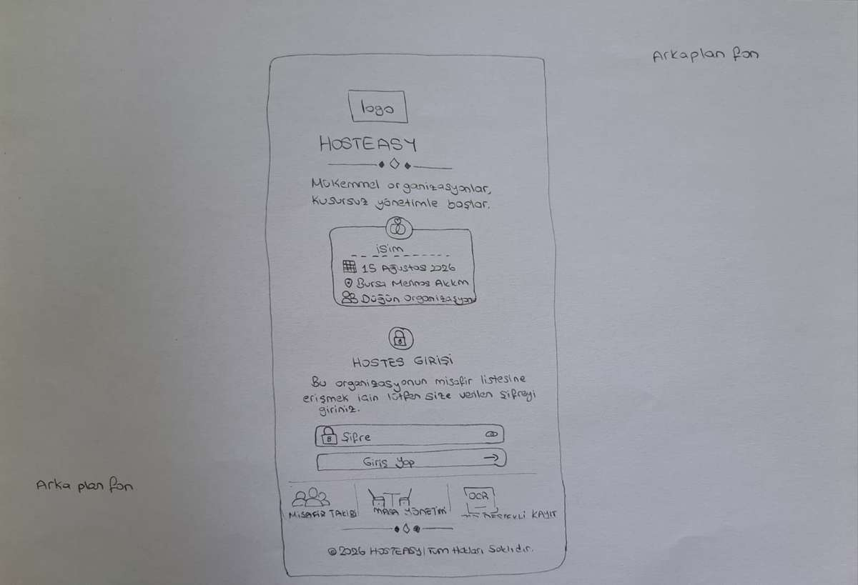
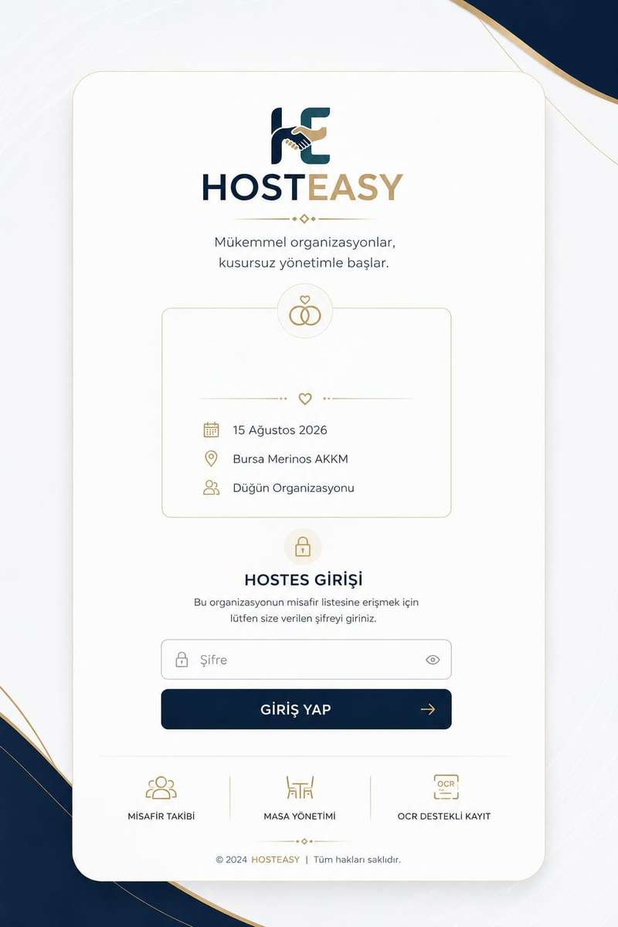

Slide 8
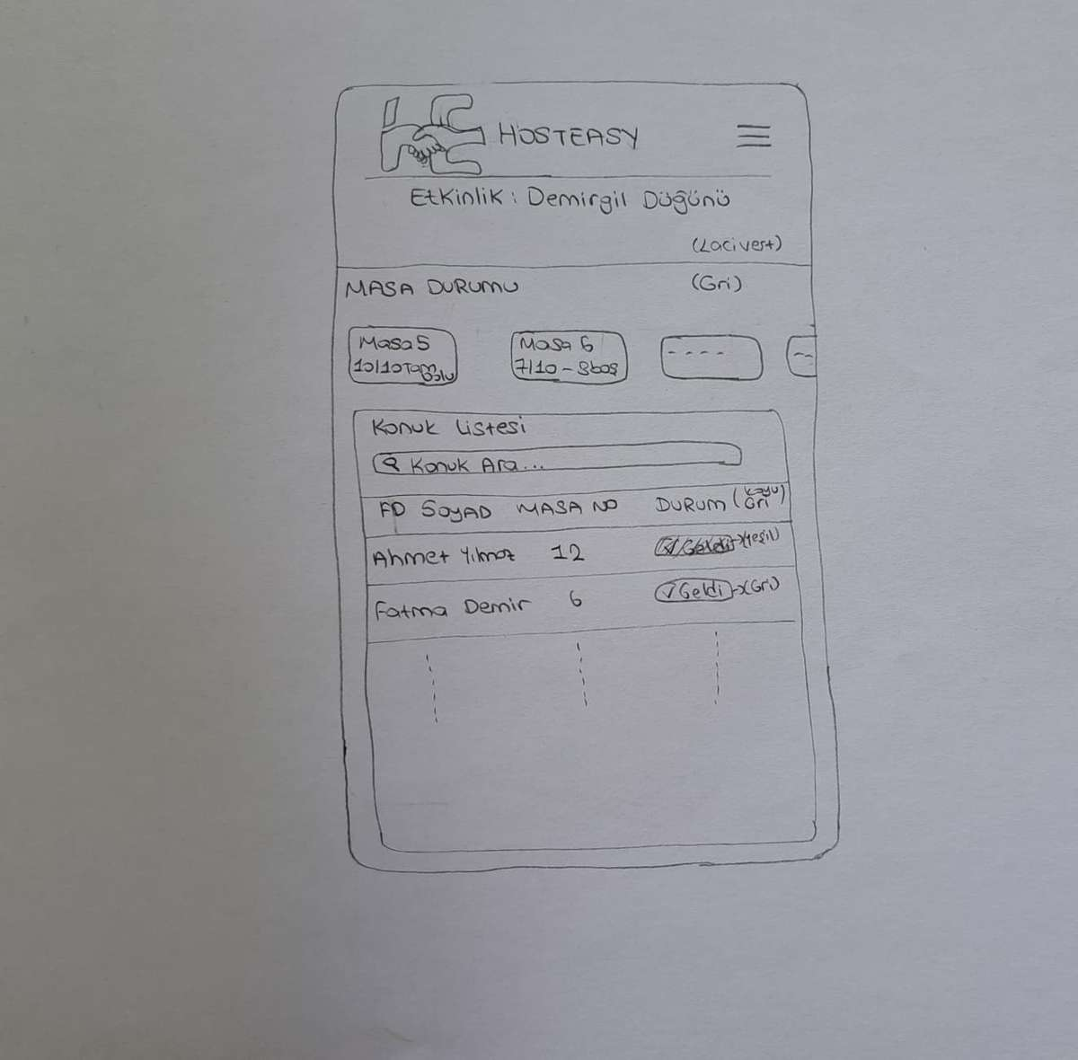
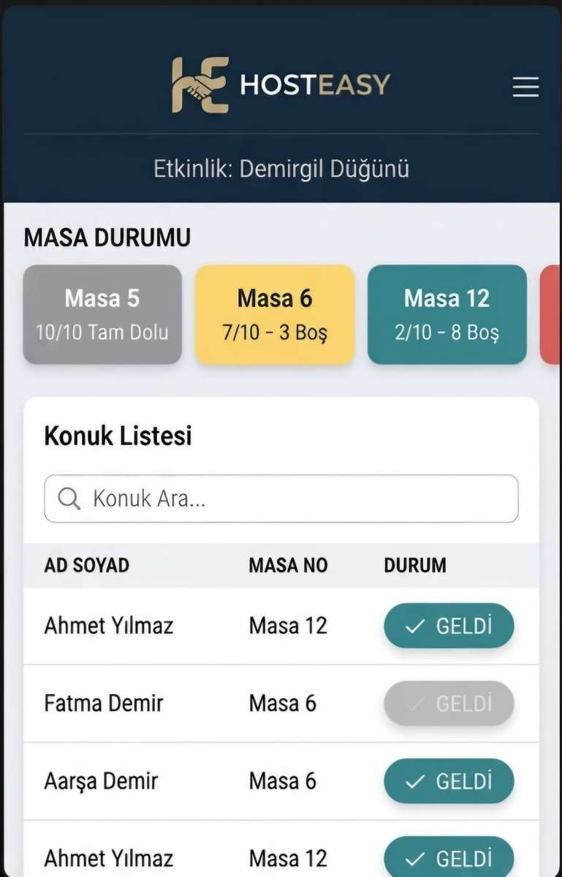

Slide 9
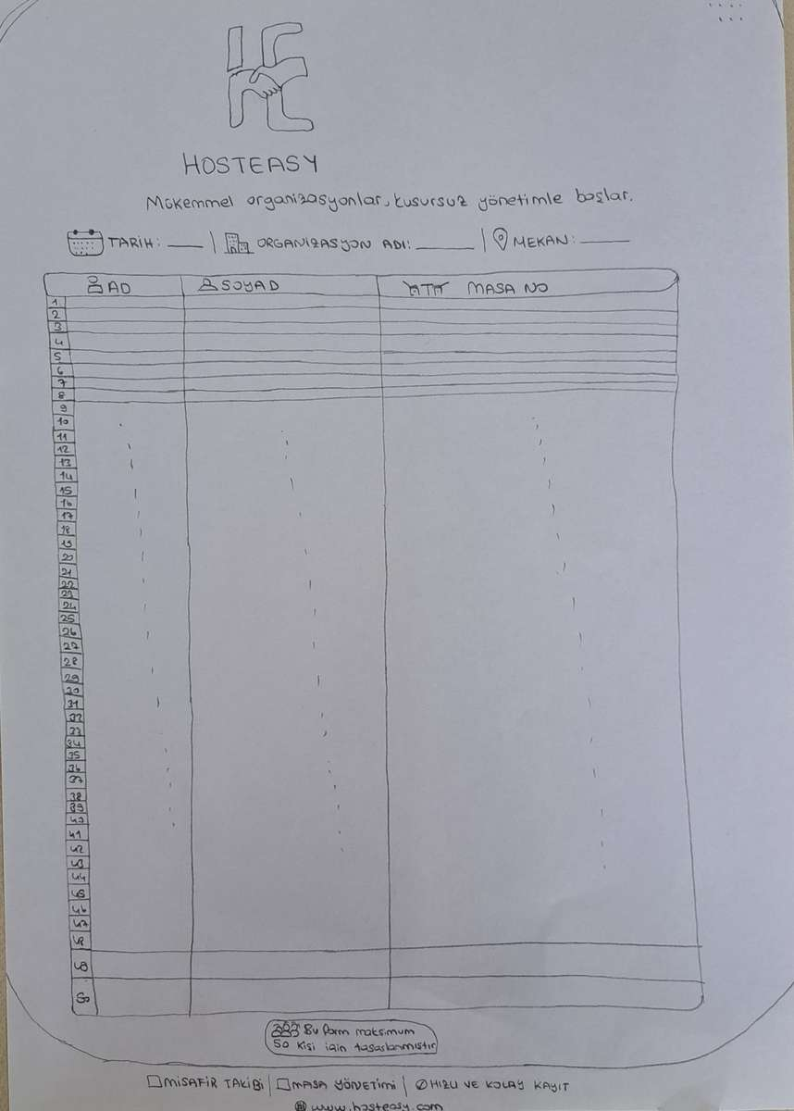
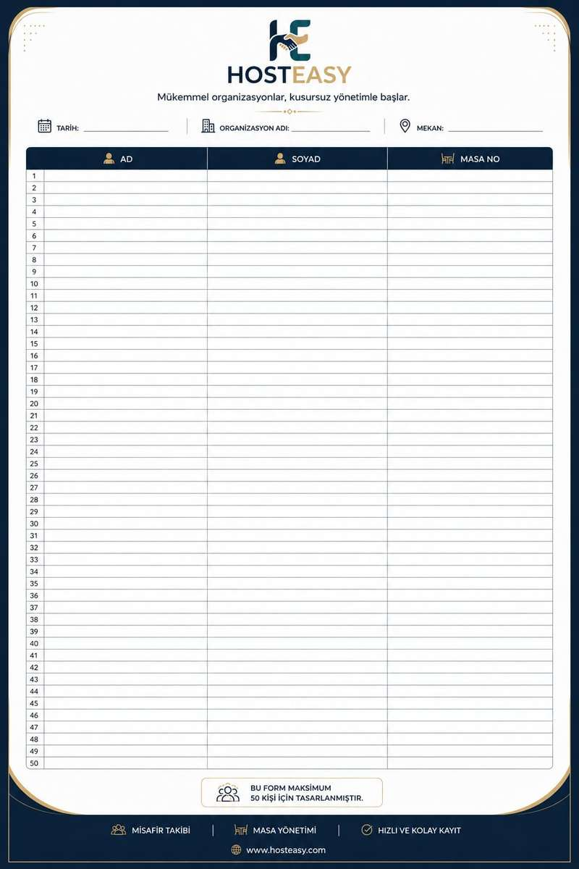

Slide 10
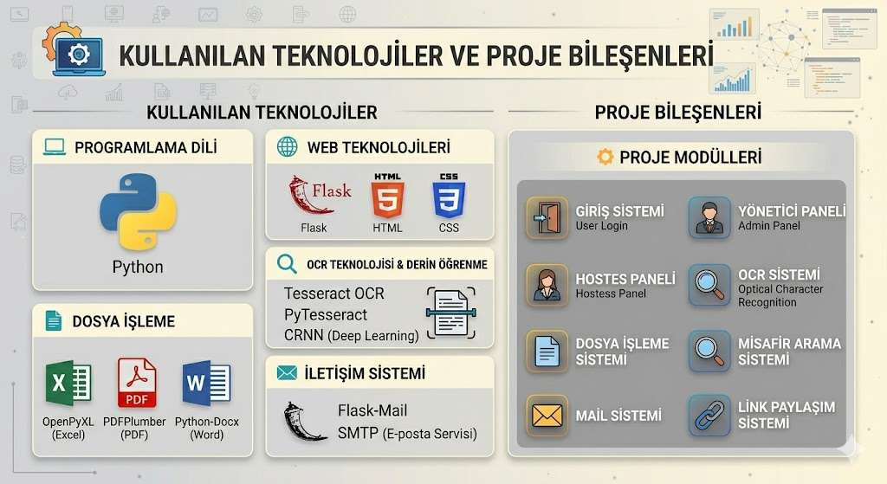

Slide 11

fikirden Koda: Yazılım İş Akışı (Giriş ve Veri İşleme)
Adım 1: Rol Tabanlı Giriş ve Güvenlik Yönetimi
Sistemde "Yönetici" ve "Hostes" olmak üzere iki farklı giriş paneli bulunur. Şifresini unutan kullanıcılar için mail üzerinden Şifre Sıfırlama Sistemi çalışır.
Adım 2: Döküman Okuma ve HİbRİt OCR/CRNN KatmanI
Sisteme yüklenen davetli listesi görselleri veya taranmış belgeler işleme alınır. Standart metinler Tesseract ile, okunması zor karakterler ise derin öğrenme tabanlı CRNN mimarisi ile dijital metne dönüştürülür.
Adım 3: Verİ Ayıklama ve Düzenleme (Parsing)
OCR sisteminden gelen ham metin blokları filtrelenerek; Ad, Soyad, Masa Numarası ve Kurum gibi kritik bilgiler birbirinden ayıklanıp düzenli veritabanı kayıtlarına dönüştürülür.

Slide 12

Adım 4: Yönetİcİ Panelİ ve Gelİşmİş Fİltreleme
Yönetici; tüm misafirleri ekleme, silme ve düzenleme yetkisine sahiptir. Konuk arama, detaylı filtreleme, Boş Masa Durumu takibi ve konukların Geldi/Gelmedi durumları bu panelden anlık olarak yönetilir.(Sözlü Söylenecek Detay: Python-Docx, OpenPyXL ve PDFPlumber ile bu veriler raporlanabilir.)
Adım 5: Güvenlİ Lİnk PaylaŞImI ve Hostes Panelİ
Güvenlik ve veri gizliliği amacıyla, saha çalışanlarına (hosteslere) sistem üzerinden özel bir erişim linki gönderilir.
Adım 6: Hostes Panelİ Yetkİ KısıtlamalarI
Hostesler kendilerine gelen linkle panelde konuk arama, filtreleme, masa durumu ve geldi/gelmedi takibi yapabilirler; ancak veri güvenliği için herhangi bir konuk ekleme veya silme işlemi gerçekleştiremezler.
Fİkİrden Koda: Yazılım İŞ AkIŞI (Panel Yönetimi Ve Uygulama MantIĞI)

Slide 13


sistemin Sürekliliği ve Geliştirilmesi
Günümüzde gelişen teknoloji, buna bağlı doğan yeni ihtiyaçlar çerçevesinde teknolojik cihazlarımızda, uygulamalarımızda yenilenme ve gelişme ihtiyacı oluşmaktadır. Projelerimiz baz alındığında uygulama var olduğu sürece güncellemeye açıktır.
Karşılaşılan bazı sorunlar ve çözümleri şu şekildedir:
Mail sistemi problemİ:
Flask-Mail kütüphanesinde Windows işletim sistemi kaynaklı karakter kodlama (Unicode/ASCII) ve yetkisiz e-posta gönderimi sorunları yaşanmıştır.
Bu problem, smtplib ve MIMEText yapısı kullanılarak çözülmüş, tüm veri akışı UTF-8 standardına uygun hale getirilmiştir. Ayrıca veritabanı entegrasyonu sağlanarak şifre sıfırlama işlemleri daha güvenli hâle getirilmiştir.
Döküman okuma ve lİsteleme problemİ:
Yapılan testlerde Tesseract OCR sisteminin el yazısını okuma performansının yetersiz olduğu görülmüştür.
Bu nedenle projeye CRNN/CNN tabanlı OCR sistemi entegre edilerek el yazısı verilerinin daha doğru şekilde okunması hedeflenmiştir.
El yazısı ve hİzalama problemİ:
Bazı belgelerde çizgilerin eğik veya düzensiz olması nedeniyle veri okuma sırasında kaymalar meydana gelmiştir.
Bu sorunu azaltmak amacıyla sistem üzerinde sabitleme ve hizalama iyileştirmeleri uygulanmıştır.

Slide 14


Slide 15
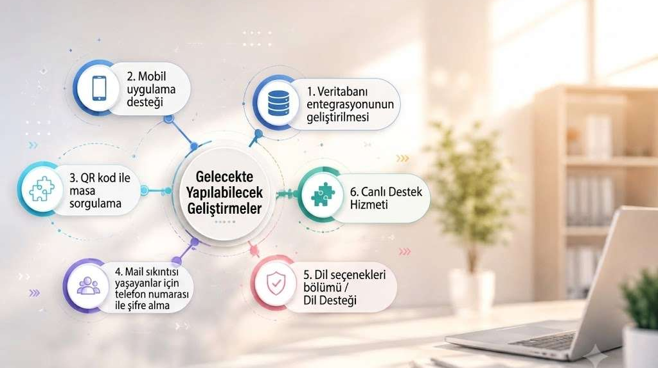

Slide 16
Kaynakça
🐍 Python Documentation
🌐 Flask Documentation
🔍 Tesseract OCR Documentation
📊 OpenPyXL Documentation
📄 PDFPlumber Documentation
📝 Python-Docx Documentation
📧 Flask-Mail Documentation
🎓 W3Schools Eğitim Kaynakları
💡 Stack Overflow Yazılım Topluluğu
Chatgbt
Gemini

Slide 17


DİNLEDİĞİNİZ İÇİN TEŞEKKÜRLER…
Ekip adı : double trouble
Sude yılmaz / 05434535993
CEYDANUR ARSLAN / 05312944245

